Slide 1

فصل سوم
آموزش اصولی برنامه نویسی
مدرس : مهدی اکبری زرکش

Slide 2
زیرالگوریتم
Sub-algorithm

Slide 3
کمی تفکر ☺
الگوریتمی بنویسید که مقدار ترکیب n به k را محاسبه کند:
n و k را بخوان
اگر ( n < k ) چاپ کن "مسئله جواب ندارد" و توقف کن
اگر ( n=k or k=0) چاپ کن "جواب = 1" و توقف کن
1← i و 1← factN
تا زمانیکهn) ( i ≤ دستورات 5-4 را تکرار کن
factN × i ← factN
i + 1 ← i
1← i و 1← factK
تا زمانیکهK) ( i ≤ دستورات 5-4 را تکرار کن
factK × i ← factK
i + 1 ← i
1← i و 1← factN_K
تا زمانیکهN-K) ( i ≤ دستورات 5-4 را تکرار کن
factN_K × i ← factN_K
i + 1 ← i
result ← factN / (factK × factN_K)
result را چاپ کن

Slide 4
زیرالگوریتمها
در الگوریتمهای نوشته شده تا کنون، بعضی اعمال مانند خواندن یک آرایه دوبعدی و یا چاپ آن مرتبا مورد استفاده قرار می گرفتند.
این قبیل الگوریتمها را می توان یکبار نوشت و چندین بار مورد استفاده قرار داد، که به آنها زیرالگوریتم گفته می شود.
درحقیقت زیرالگوریتم یک قطعه الگوریتم کمکی است که داده هایی را بعنوان ورودی از الگوریتم اصلی دریافت و پس از انجام پردازش برروی آنها، داده یا داده هایی را بعنوان خروجی باز می گرداند. هر زیرالگوریتم دارای یک نام است که الگوریتم اصلی می تواند آن را توسط نامش فراخوانی نماید.
زیرالگوریتم دارای مزایای متعدی است که اهم آنها عبارتند از :
جلوگیری از تکرار الگوریتمهایی که مرتبا مورد استفاده قرار می گیرند.
ساده شدن عیب یابی و اشکالزدایی الگوریتم
بالا رفتن خوانایی برنامه
امکان تقسیم کار به چند بخش و واگذاری آن به افراد مختلف
هر الگوریتم می تواند برای تبادل اطلاعات با زیرالگوریتم، تعدادی از متغیرهای خود را به زیرالگوریتم ارسال کند و یا داده هایی را از آن دریافت کند. متغیرهایی را که برای تبادل اطلاعات بین الگوریتم و زیرالگوریتم بکار می روند را پارامتر می گوییم. بنابراین پارامترها می توانند ورودی (به زیرالگوریتم) یا خروجی (از زیرالگوریتم) باشند. هر زیرالگوریتم می تواند هر تعداد پارامتر ورودی یا خروجی داشته باشد و یا می تواند اصلا پارامتر نداشته باشد.

Slide 5
نحوه استفاده از زیرالگوریتم
استفاده از یک زیرالگوریتم دارای دو مرحله است :
تعریف زیرالگوریتم: برای تعریف زیرالگوریتم ابتدا نام آن و سپس در داخل پرانتز لیست پارامترهای آن را مشخص می نماییم. پس از آن نیز دستورات تشکیل دهنده زیرالگوریتم را می نویسیم. لازم به ذکر است که زیرالگوریتم حتما باید دارای دستور برگشت باشد. این دستور باعث می شود که کنترل اجرا به الگوریتم اصلی بازگردد.
فراخوانی زبرالگوریتم: پس از تعریف یک زیرالگوریتم، می توان آن را از هر نقطه ای از الگوریتم اصلی فراخوانی کرد. فراخوانی شامل نام زیرالگوریتم و سپس در داخل پرانتز لیست پارامترهای ارسالی و دریافتی به زیرالگوریتم می باشد.
زیرالگوریتمها به سه دسته اصلی تقسیم می گردند :
زیرالگوریتمهایی که مقدار خروجی ندارند.
زیرالگوریتمهایی که یک مقدار خروجی دارند. معمولا در این قبیل زیرالگوریتمها، بجای اینکه از یک پارامتر خروجی استفاده شود، نام خود زیرالگوریتم نماینده مقدار بازگشتی است. اینکار در ریاضیات معمولی نیز رایج است. مثلا وقتی از عبارت a = 2 × sin(30) استفاده می کنیم، خود نام تابع یعنی sin(30) جایگزین مقدار حاصل یعنی 2/1 شده است.
زیر الگوریتمهایی که چندین مقدار باز می گردانند. این زیر الگوریتمها از پارامترهای خروجی برای بازگرداندن مقادیر استفاده می کنند. البته برای بازگرداندن یک مقدار نیز می توان از پارامترها استفاده کرد ولی اینکار متداول نیست.

Slide 6
روش دوم:
زیرالگوریتم Factorial(x,f)
i ← 1 و f ← 1
تازمانیکه ( i ≤ x ) دستورات 3 تا 4 را تکرار کن
f ← f × i
i ← i + 1
برگشت
مثال از زیر الگوریتم
الگوریتمی بنویسید که مقدار ترکیب n به k را محاسبه کند.
الگوریتم اصلی
n و k را بخوان
اگر ( n < k ) چاپ کن "مسئله جواب ندارد" و توقف کن
اگر ( n=k or k=1 ) چاپ کن "جواب = 1" و توقف کن
Factorial(n,fn)
Factorial(k,fk)
Factorial(n-k,fnk)
result ← fn / (fk × fnk)
result را چاپ کن
توقف کن
الگوریتم اصلی
n و k را بخوان
اگر ( n < k ) چاپ کن "مسئله جواب ندارد" و توقف کن
اگر ( n=k or k=0) چاپ کن "جواب = 1" و توقف کن
result ← Factorial(n) / ( Factorial(k) × Factorial(n-k) )
result را چاپ کن
توقف کن
زیرالگوریتم Factorial(x)
i ← 1 و F ← 1
تازمانیکه ( i ≤ x ) دستورات 3 تا 4 را تکرار کن
F ← F × i
i ← i + 1
Factorial ← F
برگشت

Slide 7
مثال از زیر الگوریتم
الگوریتمی بنویسید که تعدادی عدد را دریافت و هربار با فراخوانی یک زیرالگوریتم عدد را در مکان مناسب یک آرایه درج کند بطوریکه در انتها آرایه مرتب باشد.
الگوریتم اصلی
n رابخوان
آرایه List را با n عضو درنظر بگیر
i ← 1
تازمانیکه ( i ≤ n ) دستورات 5 تا 7 را تکرار کن
adad را بخوان
insert(List, i-1, adad)
i ← i + 1
آرایه List را با n عضو چاپ کن
توقف کن
زیرالگوریتم insert(A,t,x)
i ← t
تازمانیکه ( i ≥ 1 and x < A(i) ) دستورات 3 تا 4 را تکرار کن
A(i + 1) ← A(i)
i ← i – 1
A(i + 1) ← x
برگشت

Slide 8
مثال از زیر الگوریتم
الگوریتمی بنویسید که لیستی از اعداد را دریافت و در یک آرایه قرار دهد. سپس با دریافت هرعدد از کاربر تعیین کند که آیا این عدد در لیست موجود بوده یا خیر و درصورت وجود مکان آن را چاپ کند. در پایان اعداد، عدد صفر قرار گرفته است.(جستجو)
الگوریتم اصلی
n را بخوان
آرایه List را با n عضو درنظر بگیر
آرایه List را با n عضو بخوان
adad را بخوان
تازمانیکه ( adad ≠ 0 ) دستورات 6 تا 8 را تکرار کن
place = Search(List, n , adad)
اگر ( place = 0 ) آنگاه چاپ کن "عدد در لیست موجود نیست"
درغیراینصورت چاپ کن "مکان عدد = "، place
adad را بخوان
زیرالگوریتم Search(A, t, x)
i ← 1
تازمانیکه ( i ≤ t ) دستورات 3 تا 4 را تکرار کن
اگر ( A(i) = x) آنگاه Search ← i و برگشت
i ← i + 1
Search ← 0
برگشت

Slide 9
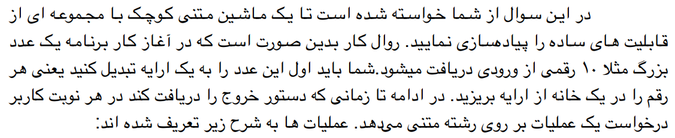
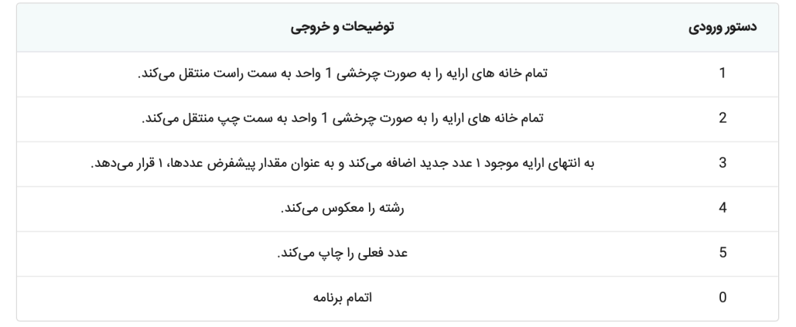
تمرینات:😝

Slide 10
حال شما با مفاهیم الگوریتم به خوبی آشنایی پیدا کردید ابتدا تمرین های مشخص شده را انجام بدید و سپس نوبت نوشتن کد است ☺

Slide 11
ممنونم
تا دیداری دوباره بدرود

